Slide 1
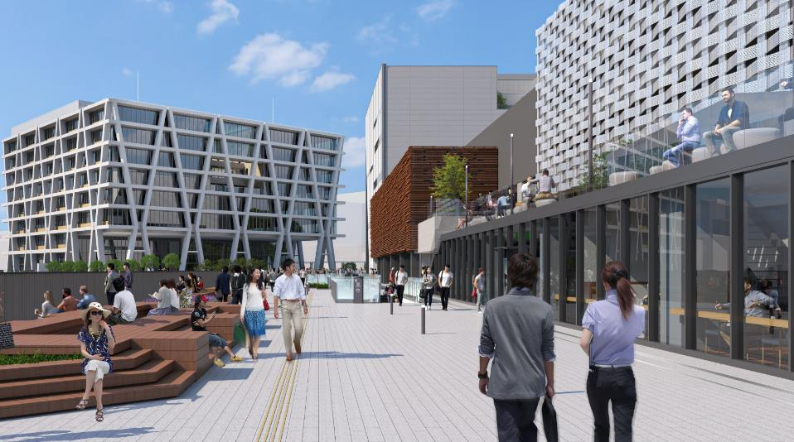
船場地区内デッキ等整備工事に関する説明会
箕面市
令和２年（２０２０年）６月２０日
Notes:
ただ今から、船場地区内デッキ等整備工事に関するご説明をさせていただきます。
宜しくお願いいたします。
資料の確認ですが、全２１ページの資料となっております。
ページの抜け落ち、不鮮明な印刷等がございましたら、説明の途中でも結構ですので、挙手にてお知らせください。

Slide 2
本日の説明内容
１．事業概要
２．建築計画
３．工事計画
４．運営計画
1
Notes:
本日の説明内容につきましては、第1章「事業概要」について、
第２章「建築計画」について、第３章「工事計画」について、第４章「運営計画」について、第５章「今後のスケジュール」についてご説明します。

Slide 3
１．事業概要
2
Notes:
それでは、第１章「事業概要」について、ご説明いたします。

Slide 4
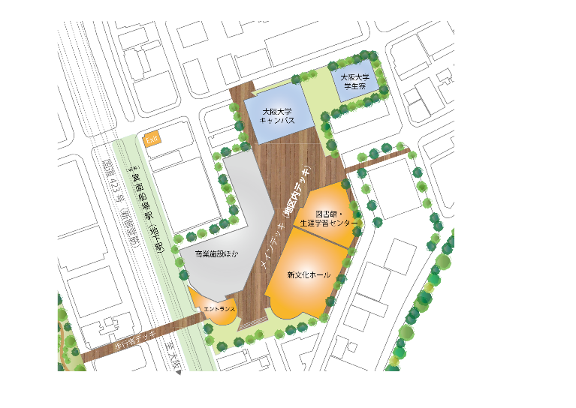
1-1.「箕面船場阪大前駅」周辺のまちづくり（公共施設の整備）
①船場広場（地区内デッキ）
②箕面船場第一駐輪場
（デッキ下駐輪場）
※地区内デッキ下の地上レベル
・駅から各周辺施設へ直接アプローチで
きる歩行者空間を2階レベルで整備
・当該デッキと駅前広場を結ぶ大階段を
整備
①船場広場
（地区内デッキ）
箕面船場阪大前駅
②箕面船場第一駐輪場
（デッキ下駐輪場）
・地区内デッキ下の地上レベルに、自転
車950台、原動機付自転車495台と
大階段下に管理事務室を整備
④箕面船場第二駐輪場
（駅舎駐輪場）
※地下の駅舎躯体内に
機械式の駐輪場
③船場広場（駅前広場）
・箕面の玄関口としてふさわしく、市民
の憩いの場・交流の場として活用され
る屋外広場空間を整備
③船場広場
（駅前広場）
：本説明会の対象区域
④箕面船場第二駐輪場
（駅舎駐輪場）
本事業範囲
・設計 ：①②→㈱大林組、③④→㈱類設計室
・工事 ：①②→㈱大林組
・運営管理：①～④全て→東京ビジネスサービス㈱
・地下駅舎内に自転車508台収容の機械
式駐輪施設を整備
3
Notes:
ここでは、箕面船場阪大前駅周辺のまちづくりについてご説明します。
左の図は駅周辺の配置図です。
・箕面船場阪大前駅は地下駅として整備され、エントランスを通り、２階レベルのメインデッキ（地区内デッキ）へと上って参ります。
・当該メインデッキとその南側に整備する駅前広場を合わせた赤枠内（船場広場といいます。）が本説明会の対象となります。
・メインデッキの地上レベルには自転車９５０台、原動機付自転車４９５台を収容する箕面船場第一駐輪場を整備します。
・また、駅前広場西側の国道４２３号側道寄りに、自転車５０８台を収容する箕面船場第二駐輪場を整備します。
・メインデッキ東側には市の蔵書１１万冊と大阪大学の蔵書６０万冊を所蔵する市立図書館、音楽スタジオや会議室等で構成する生涯学習センター、老朽化したグリーンホールの移転建て替えである新文化ホールを整備します。
・エリアの北には、大阪大学箕面キャンパスの移転が決定しています。
・新御堂筋線をまたぐ歩行者デッキの整備も予定しています。

Slide 5
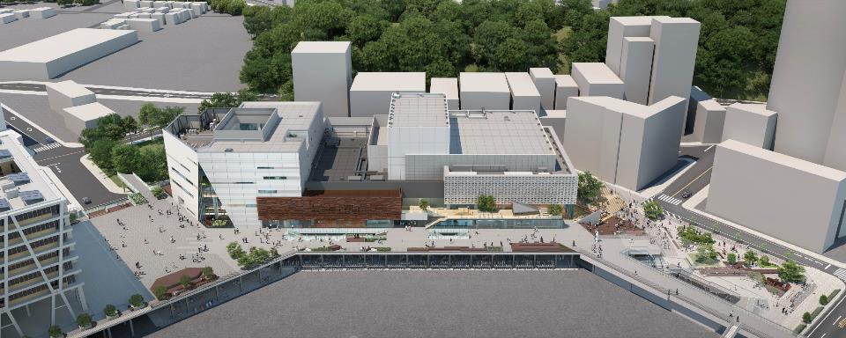
1-2.各種公共施設の概要（整備内容）
各種公共施設 俯瞰
①船場広場
（地区内デッキ）
船場図書館
船場生涯学習センター
文化芸能劇場
③船場広場（駅前広場）
大阪大学キャンパス
②箕面船場第一駐輪場
（デッキ下駐輪場）
エントランス（駅昇降口）
④箕面船場第二駐輪場
（駅舎駐輪場）
4
Notes:
つづいて、整備する各種公共施設の概要について説明します。
この俯瞰図は左側が北向きとなっており、地上２階レベルに船場広場（地区内デッキ）があり、当該俯瞰図右側には地上１階レベルに船場広場（駅前広場）があります。
地区内デッキの地上１階レベルには箕面船場第一駐輪場、駅前広場の右手には箕面船場第二駐輪場が整備されます。

Slide 6
２．建築計画
5
Notes:
では、第２章、「建築計画」について、ご説明いたします。

Slide 7
2-1.計画概要
工事名称 ： 箕面船場阪大前駅前地区まちづくり拠点施設（第2期）
整備運営事業
工事場所 ： 大阪府箕面市船場東3丁目
（箕面船場駅前土地区画整理事業地内）
建 築 主 ： 箕面市（ＰＦＩ箕面船場駅前施設サービス株式会社）
設 計 者 ： 船場広場（地区内デッキ）・箕面船場第一駐輪場
株式会社 大林組
船場広場（駅前広場）・箕面船場第二駐輪場
株式会社 類設計室
施 工 者 ： 船場広場（地区内デッキ）・箕面船場第一駐輪場
株式会社 大林組
船場広場（駅前広場）・箕面船場第二駐輪場
未定
6
Notes:
計画概要からご説明いたします。
・工事名称は、箕面船場阪大前駅前地区まちづくり拠点施設（第２期）整備運営事業です。
・工事場所は、船場東３丁目の箕面船場駅前土地区画整理事業地内です。
・建築主は、発注者が箕面市、事業主としてＰＦＩ箕面船場駅前施設サービス株式会社となります。
・設計者は、船場広場（地区内デッキ）と箕面船場第一駐輪場が大林組、船場広場（駅前広場）と箕面船場第二駐輪場が類設計室です。
・施工者は、船場広場（地区内デッキ）と箕面船場第一駐輪場が設計と同じく大林組、船場広場（駅前広場）と箕面船場第二駐輪場は当該事業とは別で今後工事発注致します。

Slide 8
2-2.施設概要
施設用途：歩行者通路・駐輪場
敷地面積：約5,000㎡
施設面積（地区内デッキ）：約3,500㎡
施設面積（箕面船場第一駐輪場）：約3,400㎡
構 造：鉄骨造（一部、鉄筋コンクリート造）
駐輪台数（箕面船場第一駐輪場）：自転車950台・原動機付自転車495台
（箕面船場第二駐輪場）：自転車508台
7
Notes:
次に建物概要です。
・建物用途は、歩行者通路、駐輪場です。
・敷地面積は、約５，０００㎡です。
・デッキの構造は、鉄骨造（一部、鉄筋コンクリート造）です。
駐輪台数は、箕面船場第一駐輪場で自転車９５０台、原動機付自転車４９５台、箕面船場第二駐輪場で自転車５０８台です。

Slide 9
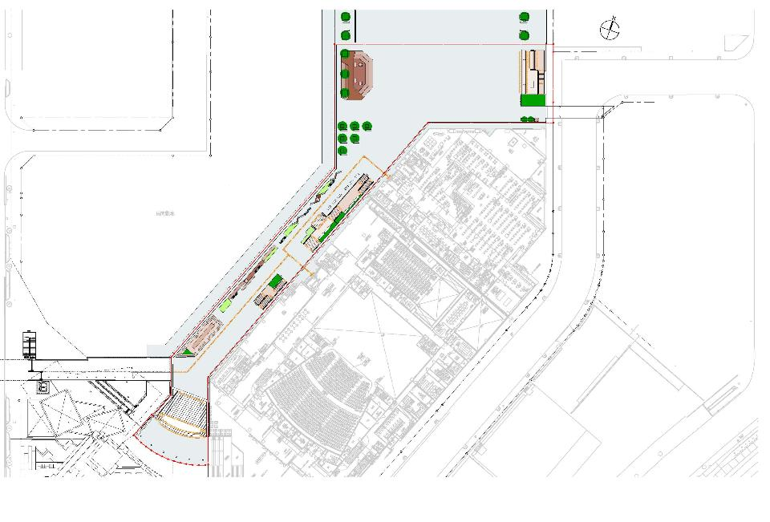
2-3.施設平面図：船場広場（地区内デッキ）
地上２階レベル
大阪大学キャンパス
：EV
渡りデッキ
▲
図書館
生涯学習センター
出入口
民間敷地
船場図書館
船場生涯学習センター
船場広場（地区内デッキ）
▲
文化ホール
出入口
エントランス（駅昇降口）
▲
店舗
出入口
店舗
出入口
文化芸能劇場
▲
大階段
船場広場
（駅前広場）
※現時点での計画であり、一部変更する場合があります。
8
Notes:
施設の内容をご説明致します。
こちらは地区内デッキを示した図面であり、地上２階レベルを示しております。
地区内デッキには、エントランス（駅昇降口）や、大階段、地区内デッキ内にある３箇所の階段等からアクセスできます。
地区内デッキから複合公共施設の文化ホール、図書館、生涯学習センター、店舗の出入りができます。
また、大阪大学キャンパス敷地にも同一レベルで繋がります。
さらに、東側敷地に抜ける渡りデッキも整備致します。

Slide 10
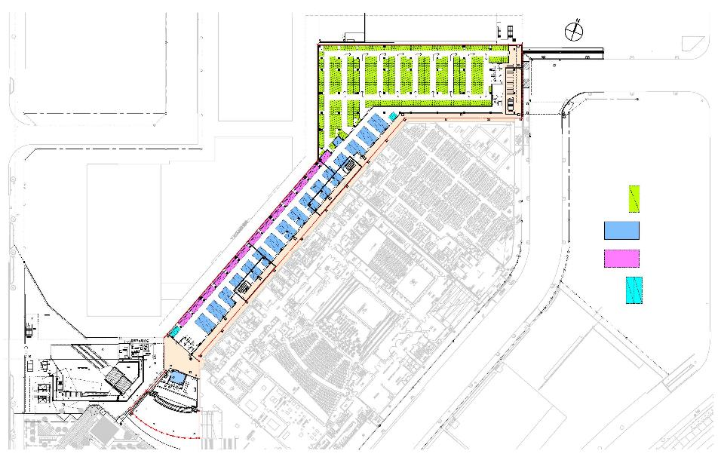
2-3.施設平面図：箕面船場第一駐輪場
地上１階レベル
大阪大学キャンパス
原動機付自転車495台
：EV
自転車950台
原動機付自転車
出入口
歩行者通路
▲
自転車出入口
▲
▲
図書館
生涯学習センター
出入口
凡例
民間敷地
原動機付
自転車
船場図書館
船場生涯学習センター
自転車ラック
（1段）
箕面船場第一駐輪場
▲
文化ホール
出入口
自転車ラック
（2段）
自転車平置
エントランス（駅昇降口）
文化芸能劇場
自転車出入口
▲
箕面船場
第二駐輪場
管理事務室
船場広場
（駅前広場）
※現時点での計画であり、一部変更する場合があります。
9
Notes:
次に、箕面船場第一駐輪場の内容を説明いたします。
自転車の出入口（ゲート）は南側、北側の２箇所あります。
原動機付自転車の出入口（ゲート）は北側の１箇所です。
自転車置き場は、青色箇所がスライドラック、ピンク色箇所が２段ラックです。また、一部平置きも設けます。
原動機付自転車置き場は、緑色箇所であり、全て平置きです。
肌色部分は歩行者通路です。歩行者通路から文化ホール、図書館、生涯学習センターに直接出入りできます。
自転車動線、原動機付自転車動線、歩行者動線を明確に分離することで安全性を確保致します。

Slide 11
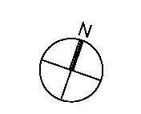
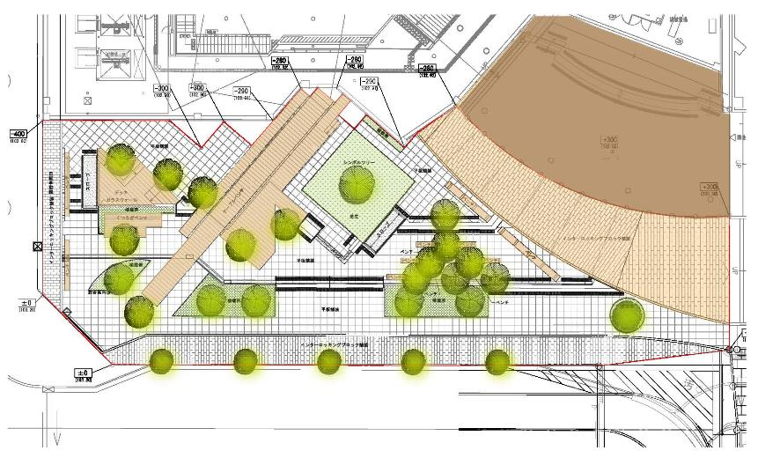
2-3.施設平面図：船場広場（駅前広場）
地上１階レベル
地下駐車場の主な内容
エントランス（駅昇降口）
箕面船場
第二駐輪場
大階段
船場広場
（駅前広場）
文化芸能劇場
※現時点での計画であり、一部変更する場合があります。
10
Notes:
次に、駅前広場の内容を説明いたします。
駅前広場は、エントランス（駅昇降口）南側の地上に、箕面の玄関口としてふさわしく、市民の憩いの場・交流の場として活用される屋外広場空間を整備します。
植栽や芝生といった緑を多く配置させ、また、ベンチ等を各所に設置いたします。
また、駅前広場北側の国道４２３号側道側に箕面船場第二駐輪場の入出庫口を設けます。

Slide 12
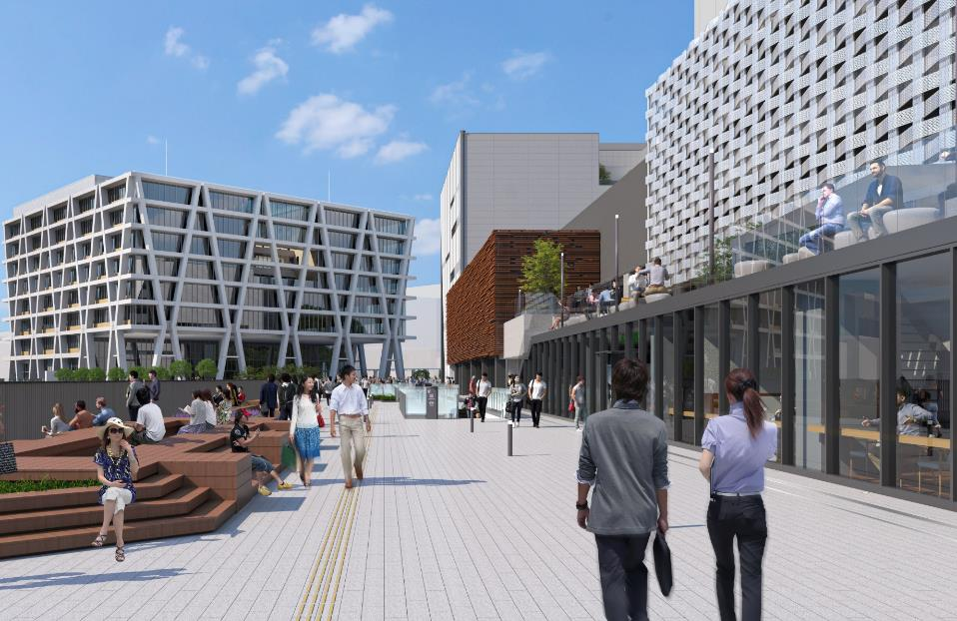
2-4.イメージパース：船場広場（地区内デッキ）北方向を見る
※イメージパースは現時点のCGであり、一部変更する場合があります。
11
Notes:
それでは、ここからはイメージパースをご覧いただきます。
まずは、地区内デッキを北方向に見たイメージです。右手には複合公共施設、奥には大阪大学キャンパスがあります。左手はフェンスが描かれておりますが、民間の建物が建築されましたらフェンスを撤去し民間敷地側と一体的な空間となる予定です。

Slide 13
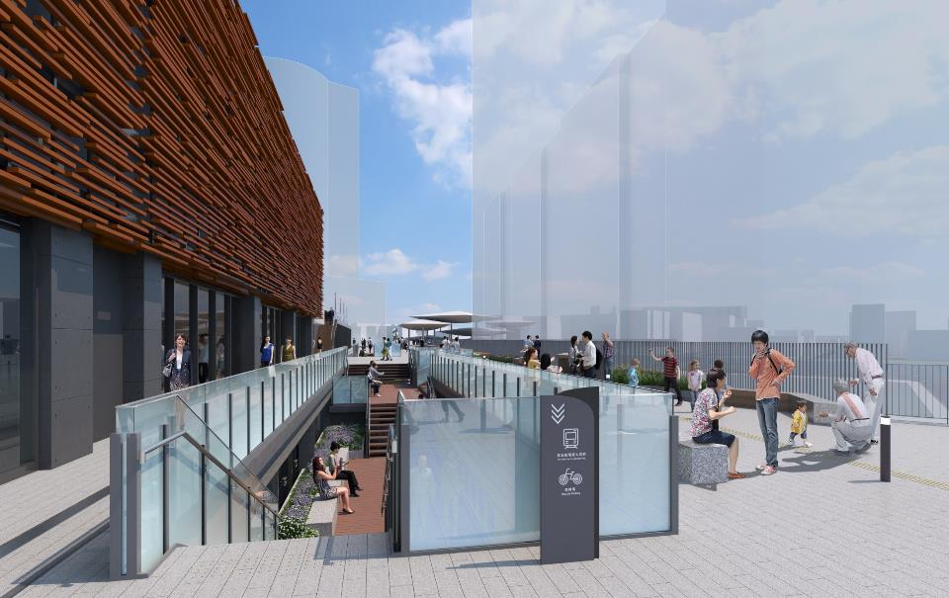
2-4.イメージパース：船場広場（地区内デッキ）南方向を見る
※イメージパースは現時点のCGであり、一部変更する場合があります。
12
Notes:
次に、地区内デッキを南方向に見たイメージです。
地区内デッキからデッキ下にある駐輪場に降りる階段は中二階を作り、ベンチや植栽等を設置する予定です。
左手に複合公共施設右手に民間敷地があります。奥には箕面船場阪大前駅エントランスがあります。

Slide 14
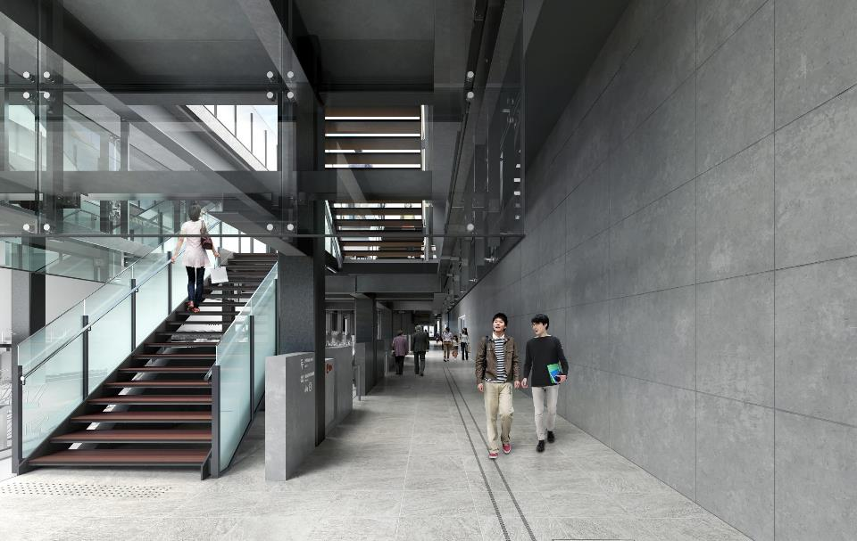
2-4.イメージパース：箕面船場第一駐輪場（歩行者通路）
駅前広場 鳥瞰
全体 北西鳥瞰
全体 南西鳥瞰
ホール棟 夜間
※イメージパースは現時点のCGであり、一部変更する場合があります。
13
Notes:
次に、箕面船場第一駐輪場横にある歩行者通路のイメージです。
右側が複合公共施設の１階外壁です。
この階段を上ると先ほどの地区内デッキに行きます。
歩行者通路は通行に十分な幅を確保し、デッキ下駐輪場や複合公共施設へのアクセスへの利便性を図ります。

Slide 15
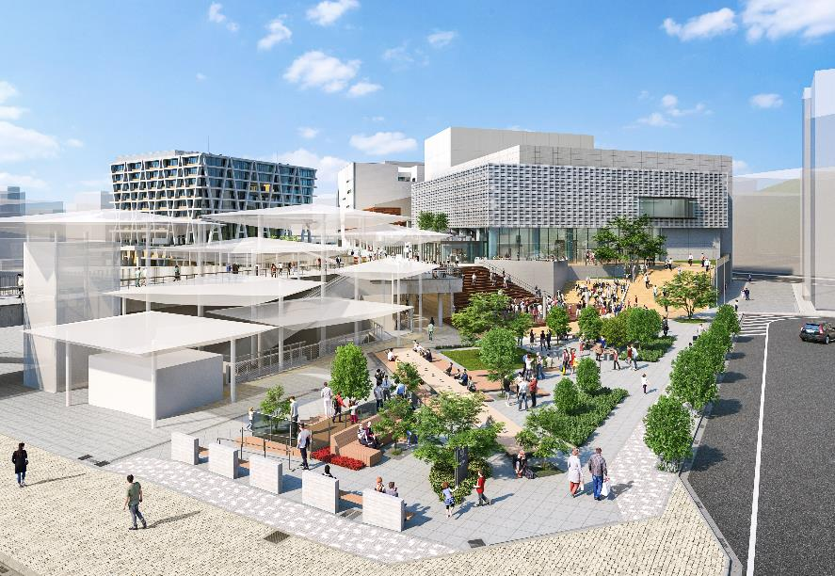
2-4.イメージパース：船場広場（駅前広場）
※イメージパースは現時点のCGであり、一部変更する場合があります。
14
Notes:
次に船場広場（駅前広場）のイメージです。
左手に箕面船場阪大前駅エントランス、右手に複合公共施設、奥に大阪大学キャンパスという配置です。
駅前広場は、植栽や芝生を配置するなど緑豊かな空間を創造し、また、ベンチやテーブルを設置し市民の憩い・交流の場となるよう工夫致します。

Slide 16
３．工事計画
15
Notes:
「建築計画」については以上です。
つづいて、第３章、「工事計画」について、ご説明いたします。

Slide 17
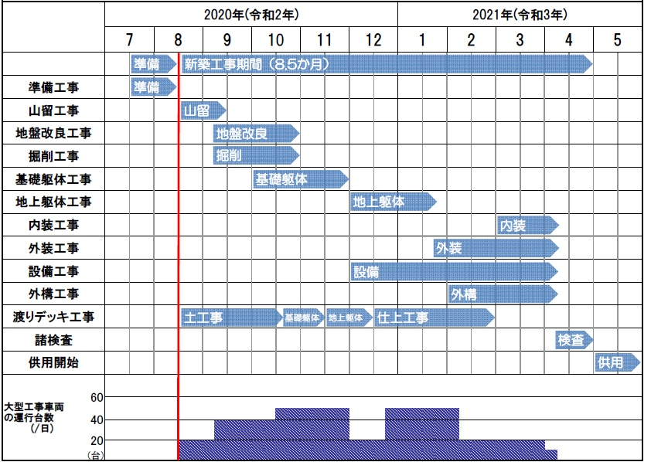
3-1.工事工程（予定）
※船場広場（駅前広場）及び箕面船場第二駐輪場は、令和5年度に供用予定
・作業時間：原則として午前8時から午後6時30分まで
※一部の工事については、夜間(午後9時から翌午前6時まで)工事有
・休 日：原則として日曜日
16
Notes:
まずは、全体工事工程のご説明です。
工事開始は８月中旬予定で、準備を７月から開始致します。工事期間は約９ヶ月を計画しております。
まずは、基礎工事から行います。掘削作業にて大量の土を搬出する影響により、大型工事車両の通行台数が最大で１日50台を超えることも想定されております。
年内には地基礎が完了し、地上躯体工事へと入っていきます。
躯体工事後、内装工事や外構工事を行いまして、２０２１年４月に工事が完了する予定となっております。
あくまで現段階の工事工程であり、工事開始時期含めまして前後する場合がございますのでご了承お願い致します。
工事の作業時間は、原則として午前８時から午後６時半までです。一部、道路管理者や警察の指導により夜間工事が発生する可能性がありますが、十分配慮の上実施致しますのでご了承願います。
休日は原則として日曜日です。

Slide 18
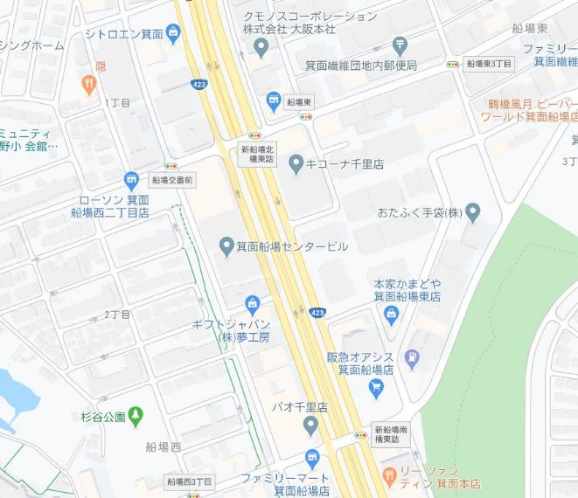
3-2.工事車両運行経路
N
工事事務所
新船場北橋
施工場所
: 搬入経路
: 搬出経路
新船場南橋
: 出入口
・工事関係車両は、決められた運行経路を厳守、周辺道路への違法駐車禁止を徹底。
・工事車両関係者には、交通関係の法規を遵守し、交通事故防止に努める。
17
Notes:
つづいて、工事車両運行経路についてご説明致します。
工事車両出入口は敷地内に２か所設ける予定です。主に新御堂筋線を通り、工事車両が船場地内に入ってきます。
地図にお示しの通り主に赤色の経路を通行する予定です。
工事関係車両は、決められた運行経路を厳守し、周辺道路への違法駐車の禁止を徹底します。
また、工事車両関係者へは交通関係の法規を遵守し、交通事故防止に努めます。

Slide 19
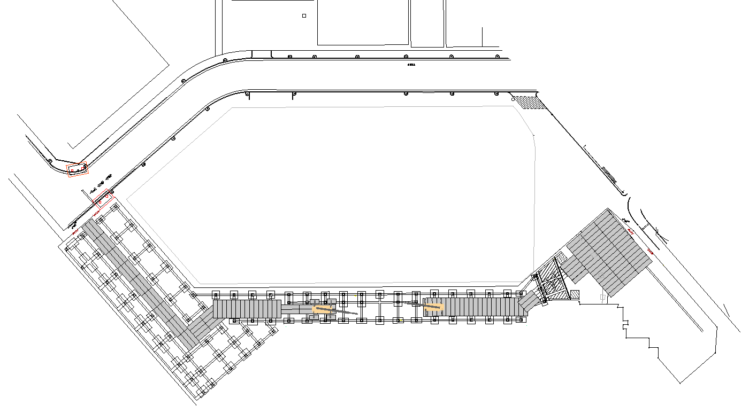
3-3.工事計画図
N
上部渡りデッキ
(市道船場東5号線)
高さ3m鋼製仮囲い
高さ1.8mフェンスバリケード
※工事車両出入口
盛替え箇所（10月予定）
複合公共施設工事敷地
工事車両出入口
※仮囲い一部盛替えライン
（点線部・10月予定）
工事車両出入口
本工事敷地
※現状仮囲いライン
（実線部）
・敷地外周には高さ3mの鋼板製の仮囲を設け、関係者以外の立ち入りを禁止。
・工事車両出入口に交通誘導員を配置し、周辺歩行者や通行車両の安全確保、交通渋滞防止に努
める。
18
Notes:
次に、敷地内の工事について現時点での計画をご説明いたします。
まず、工事範囲となる敷地外周には高さ３ｍの鋼板製の囲いを設け、関係者以外の立ち入り禁止をします。
また、工事車両出入口には交通誘導員を配置し、周辺歩行者や通行者の安全確保、交通渋滞防止に努めます。

Slide 20
４．運営計画
19
Notes:
最後に、第４章、「運営計画」について、ご説明いたします。

Slide 21
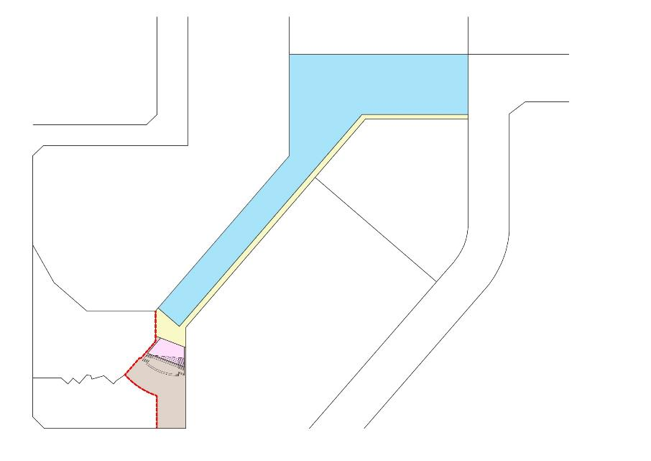
4-1.利用者動線（供用開始から鉄道開業まで）
地上１階レベル
大阪大学キャンパス
原動機付自転車
自転車
箕面船場第一駐輪場
歩行者
国道４２３号側道
図書館
生涯学習センター
出入口
▲
船場図書館
船場生涯学習センター
民間敷地
▲
文化ホール
出入口
文化芸能劇場
エントランス（駅昇降口）
（未整備）
大階段
原動機付自転車動線
２階
デッキレベルへ
自転車動線
船場広場（駅前広場）
（未整備）
歩行者動線
歩行者
20
Notes:
令和５年度の鉄道開業までの期間、エントランス（駅昇降口）と船場広場（駅前広場）が未整備のため、箕面船場第一駐輪場のアクセスが一部制限されます。
南側のゲートが使用できないため、自転車、原動機付自転車、歩行者のアクセスは全て北東側からとなります。
ただし、歩行者については、地区内デッキ（地上２階部分）へは南側から大階段を利用し、アクセスできるうように致します。

Slide 22
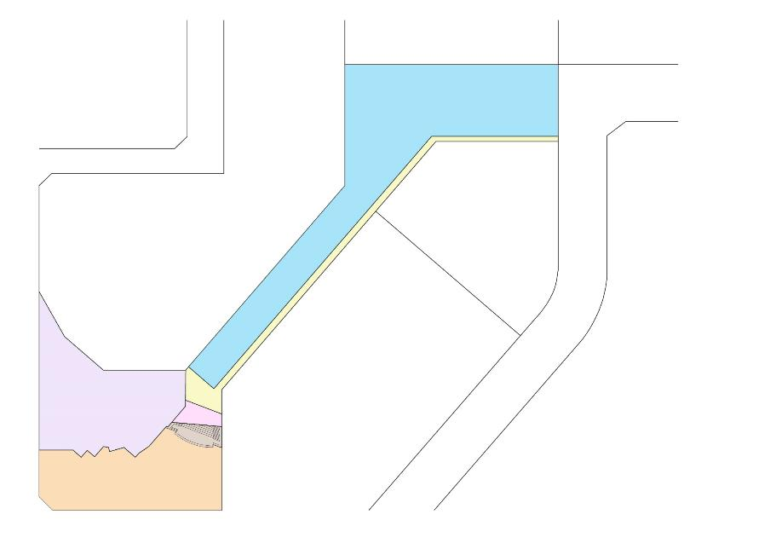
4-2.利用者動線（鉄道開業後）
地上１階レベル
大阪大学キャンパス
原動機付自転車
自転車
箕面船場第一駐輪場
歩行者
国道４２３号側道
図書館
生涯学習センター
出入口
▲
船場図書館
船場生涯学習センター
民間敷地
▲
文化ホール
出入口
自転車
文化芸能劇場
エントランス（駅昇降口）
歩行者
大階段
原動機付自転車動線
自転車動線
船場広場
（駅前広場）
２階
デッキレベルへ
歩行者動線
21
Notes:
鉄道開業後は、国道４２３号側道から自転車や歩行者も船場第一駐輪場にアクセスできるようになります。
現在も複合公共施設の工事等、周辺にお住いの方々には、長期間にわたり大変ご迷惑をおかけいたしておりますが、今後も何卒、ご理解とご協力をよろしくお願いいたします。
以上で、船場地区内デッキ等整備工事に関する説明を終わります。
ご清聴ありがとうございます。

